Slide 1

Trabajo Práctico Integrador
Grupo 8
Cavana Lucia
Castro Cristian
Roa Lautaro

Slide 2
Que veremos
1
2
3
4
5
¿Qué es spring security?
Como funciona
Implementación
Resultado
Conclusiones

Slide 3

Spring security
Es una herramienta que te permite agregar medidas de seguridad a tus aplicaciones web de manera sencilla y eficiente, ayudándote a proteger tus datos y garantizar la privacidad de tus usuarios. Nos puede ayudar en ciertos aspectos tales como:
-Gestionar la autentificación y autorización de usuarios.
-Controlar acceso a los recursos.
-Prevención contra ataques
-Manejo de sesiones
Entre otros.

Slide 4
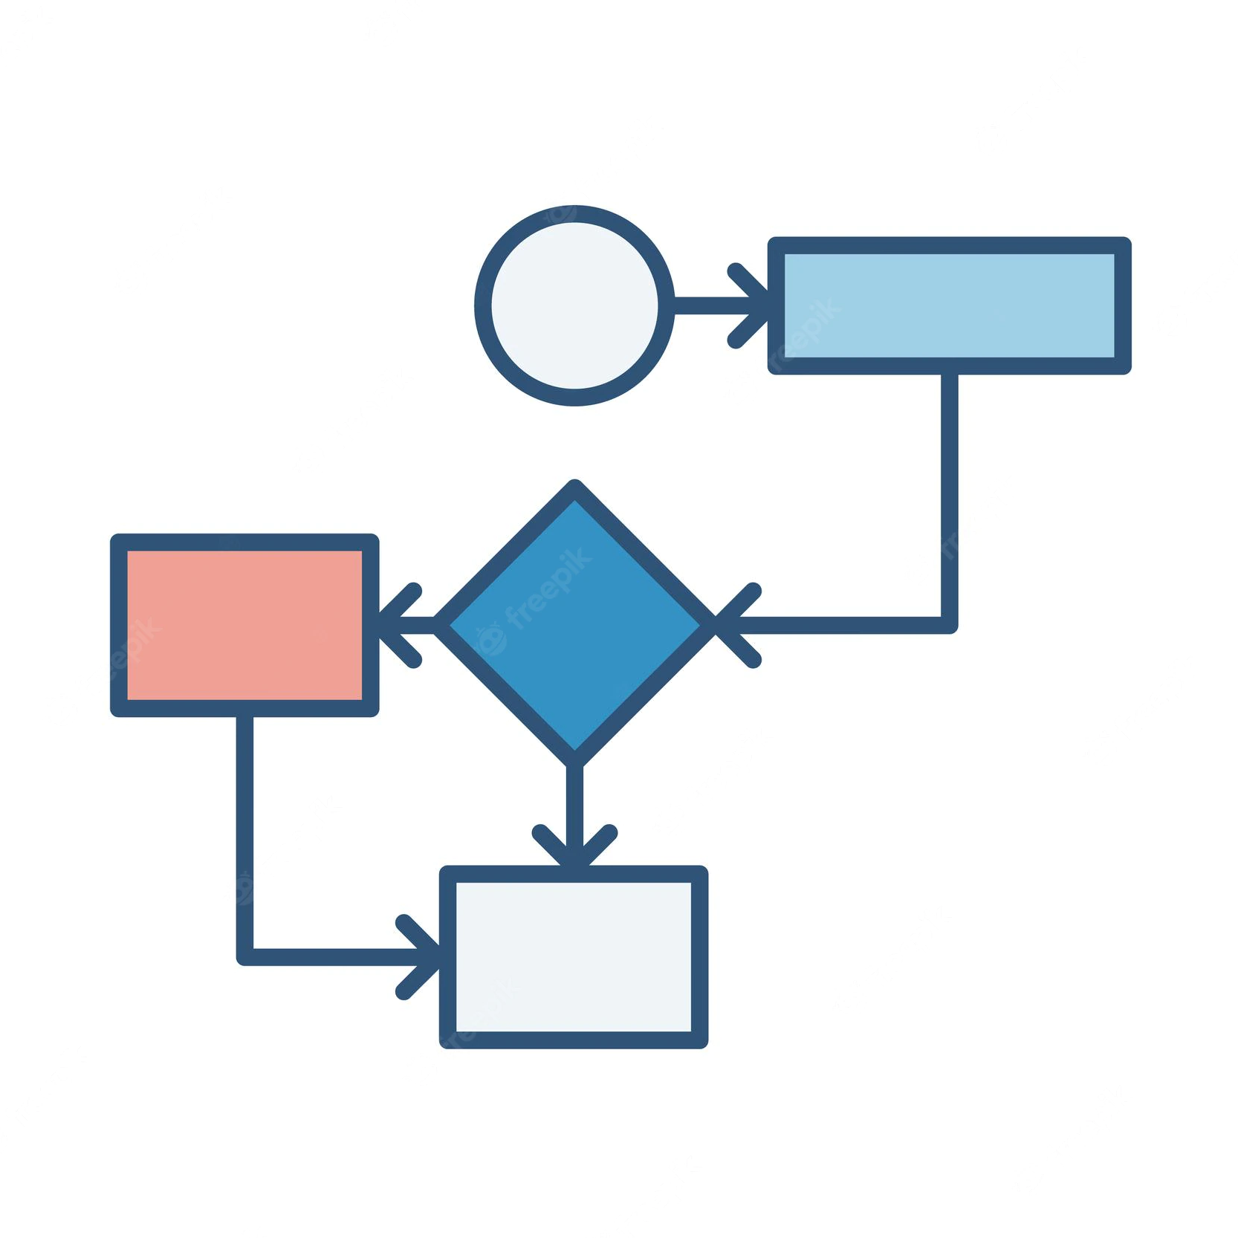
¿Como funciona?

Slide 5
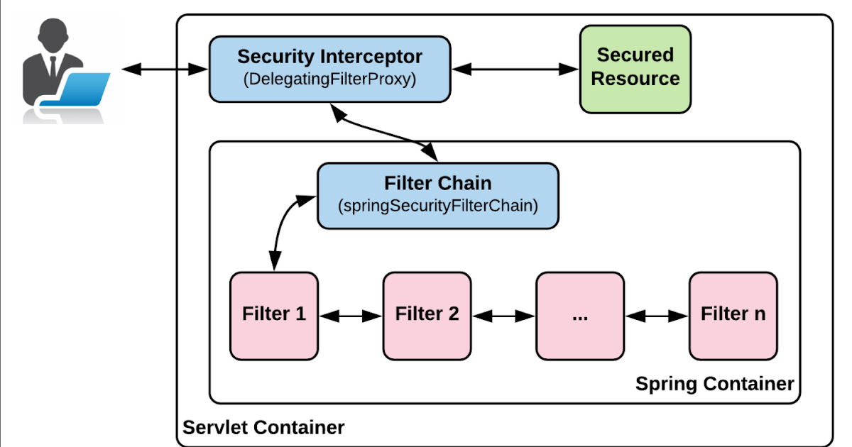
Spring Security intercepta las peticiones, las cuales las somete a ciertos que al pasar las validaciones hará la redirección siguiente a través del Servlet. Tendremos en cuenta que al no cumplir con los filtros nos arrojara una excepción la cual nos indica que no tenemos acceso a dichos recursos.
-Ingreso la URL
-Spring Security intercepta la URL
-Valida la petición según los filtros configurados
-Redirige

Slide 6
IMPLEMENTACION
“
”

Slide 7
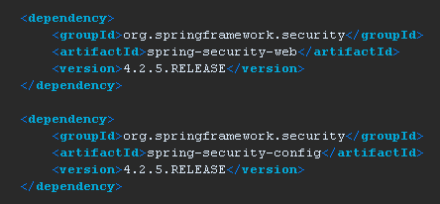
AGREGAMOS LAS DEPENDENCIAS
Dentro de nuestro archivo pom.xml importaremos las dependencias necesarias de Spring Security. Hay que tener en cuenta la compatibilidad con nuestras dependencias que ya estamos utilizando en nuestro proyecto.
Links: security web – security config

Slide 8
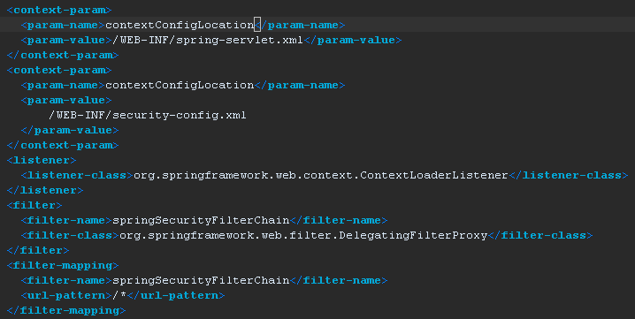
CONFIGURAR SECURITY FILTER CHAIN
Dentro de nuestro archivo web.xml configuraremos la localización del archivo que contenga los filtros y configuraciones de nuestra web, así como la Security Filter Chain.

Slide 9
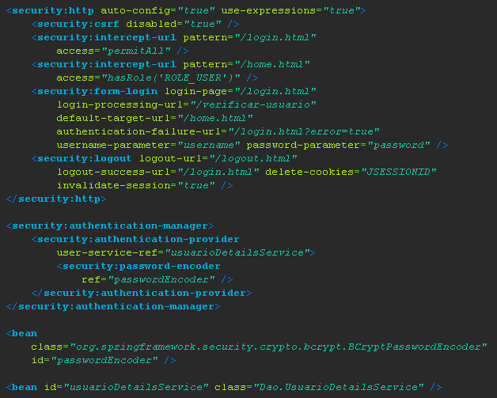
INTERCEPTAR URL Y MANEJO DEL LOGIN/LOGOUT
En nuestro archivo security-config.xml configuraremos los permisos (por ejemplo, si necesitamos algún rol en específico para entrar en alguna ruta) así como el manejo del Login y la autenticación del usuario. Podemos identificar varios atributos los cuales identifican las peticiones, identificación de campos a utilizar y roles necesarios. También encriptaremos las contraseñas a la hora de compararlas ya que esto agrega una capa extra de seguridad al usuario.

Slide 10
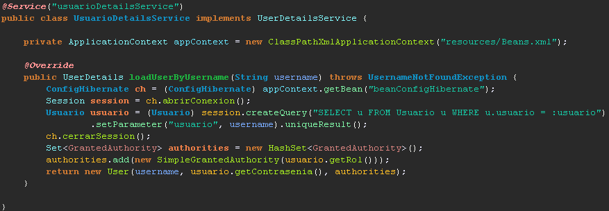
AUTENTICACION DEL USUARIO
En nuestro archivo security-config.xml tendremos una instancia de esta clase llamada "UsuarioDetailsService" la cual implementa una interfaz "UserDetailService" la misma se utiliza para recuperar datos relacionados con el usuario. Tiene un método llamado loadUserByUsername () que se puede sobrescribir para personalizar el proceso de búsqueda del usuario.

Slide 11
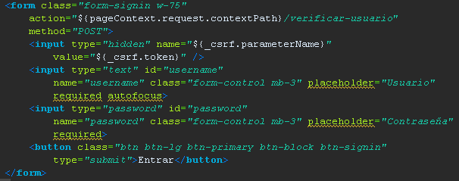
CREACION DEL FORMULARIO
En nuestro JSP de Login crearemos un formulario, el cual tendrá 3 campos necesarios, uno para el CSRF.TOKEN (un token generado automáticamente para validar la sesión del usuario), otro para el usuario y la contraseña. Cuando enviamos el formulario, activaremos la verificación del usuario, la misma está configurada en el archivo security-config.xml.

Slide 12
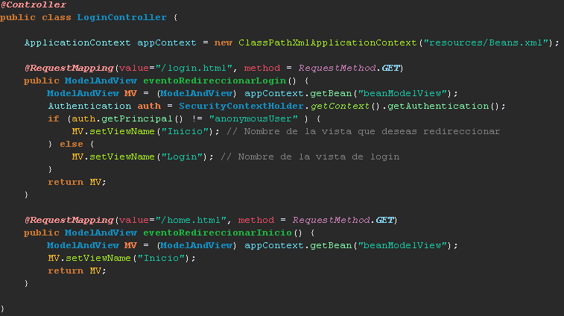
CONFIGURACION DEL CONTROLLER
Al pasar las validaciones de spring security, en caso de que todo se haya ingresado correctamente redirigirá al HOME, caso contrario redirigirá nuevamente al login con un parámetro adicional "error" el cual utilizaremos para mostrar un mensaje de que las credenciales no son correctas.
Dentro del LoginController.java ya que estamos trabajando con Spring MVC manejaremos las peticiones HTML para manejar las redirecciones.

Slide 13
RESULTADO
“
”

Slide 14
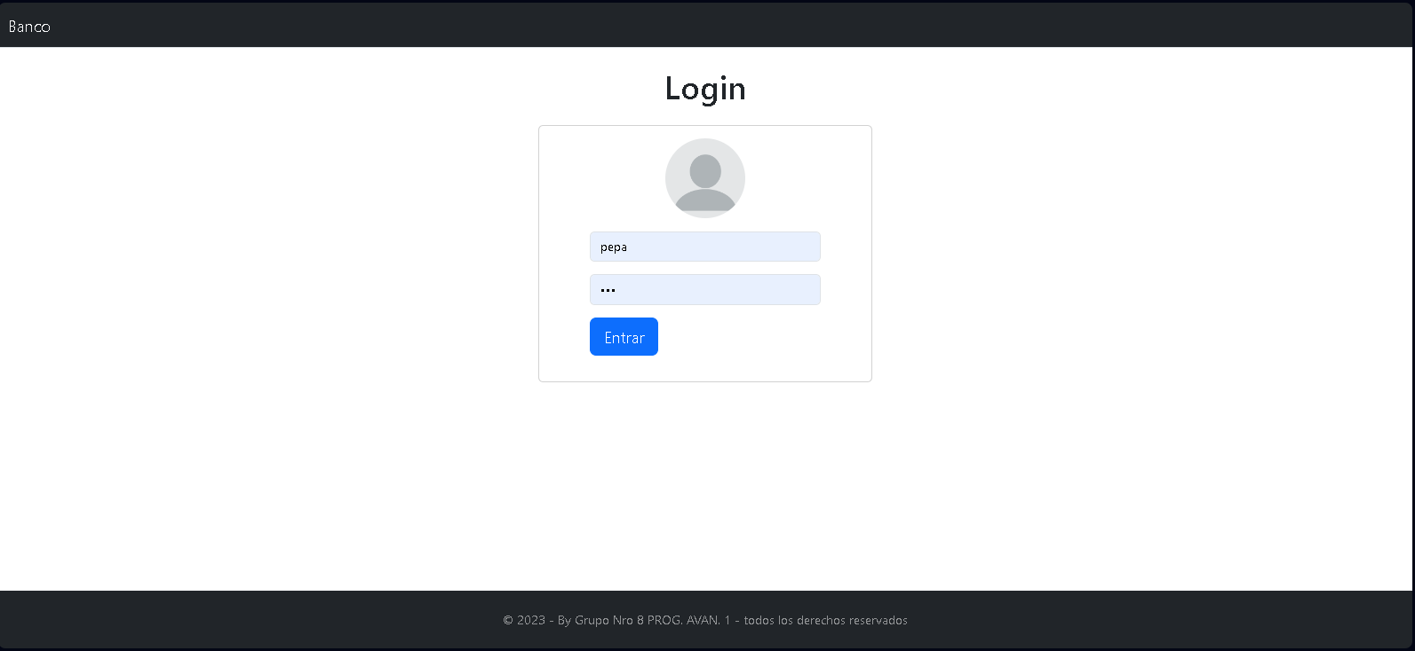
Login

Slide 15
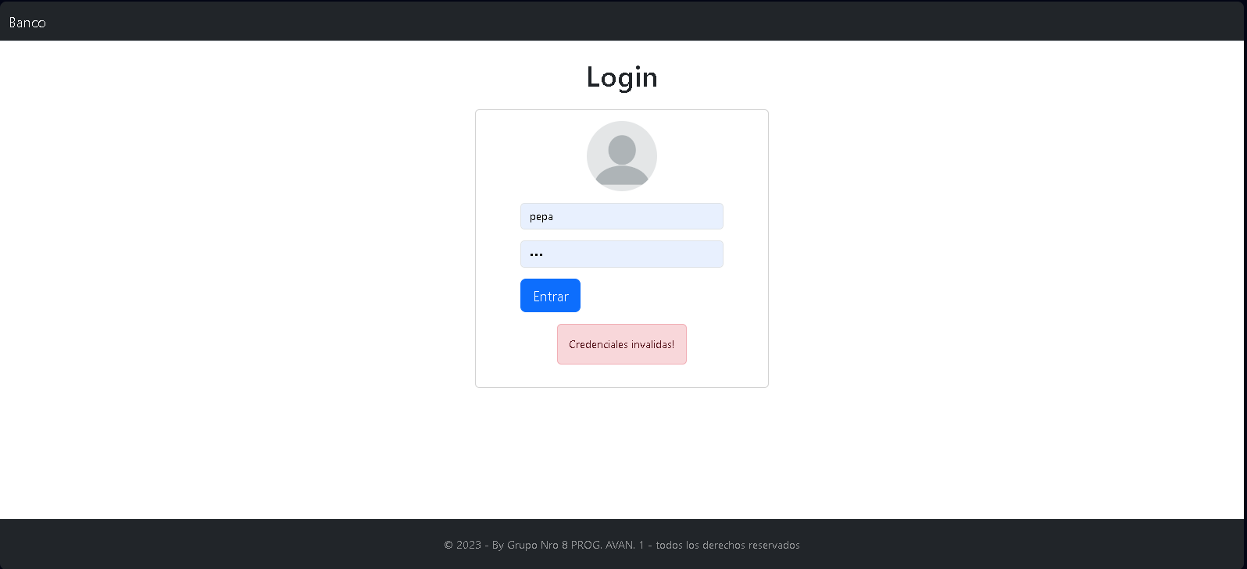
Login con error

Slide 16
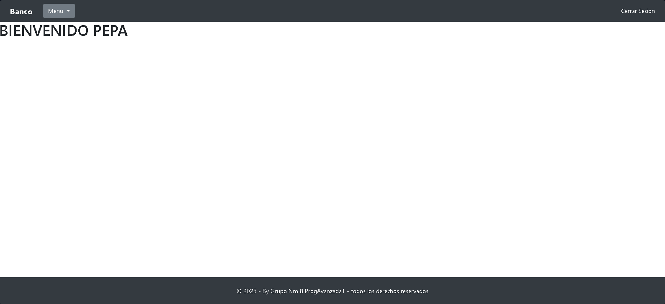
Pantalla Inicio

Slide 17
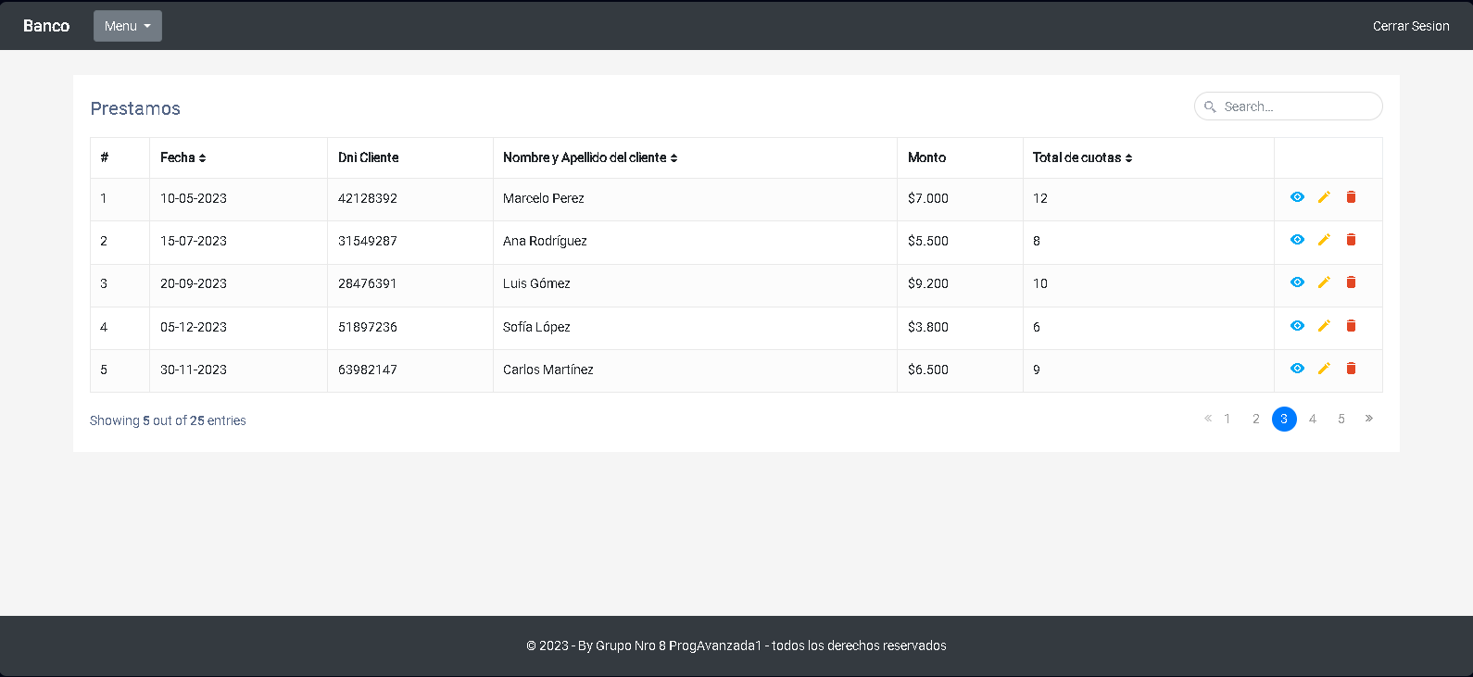
Pantalla Préstamo (ROLE_PRESTAMO)

Slide 18
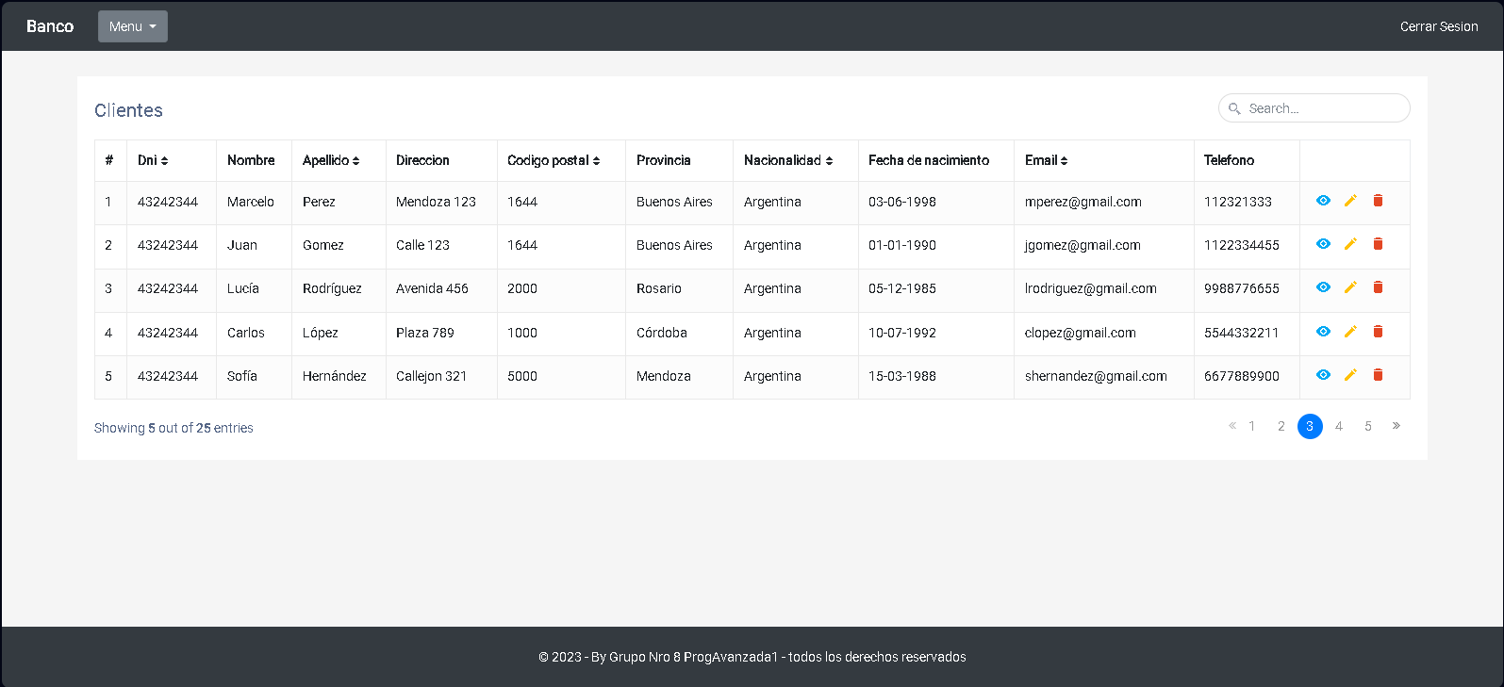
Pantalla Cliente (ROLE_CLIENTE)

Slide 19
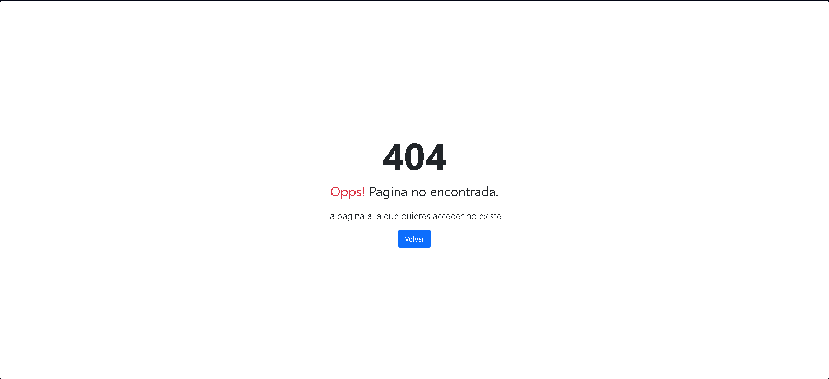
404 Error

Slide 20
CONCLUSIONES
“
”

Slide 21
Ventajas
Integración con ecosistema Spring
Amplia funcionalidad
Configuración flexible
Soporta distintos mecanismos de autenticación
Compatibilidad con estándares de seguridad

Slide 22
Desventajas
Curva de aprendizaje
Configuración compleja
Sobrecarga en pequeñas aplicaciones
Dependencia con el ecosistema Spring
Posible Impacto negativo en el rendimiento

Slide 23

Resumen
En general, a pesar de algunas desventajas, Spring Security es un framework sólido y ampliamente adoptado para agregar seguridad a las aplicaciones web basadas en Spring. Ofrece una amplia funcionalidad y flexibilidad, lo que lo convierte en una opción popular para proteger aplicaciones Java.

Slide 24

Gracias
Grupo 8
Cavana Lucia
Castro Cristian
Roa Lautaro

